Slide 1

UBND QUẬN GÒ VẤP
PHÒNG GIÁO DỤC VÀ ĐÀO TẠO QUẬN GÒ VẤP
CHÀO MỪNG TẤT CẢ CÁC EM HỌC SINH ĐẾN VỚI TIẾT HỌC ĐỊA LÝ 9

Slide 2

UBND QUẬN GÒ VẤP
PHÒNG GIÁO DỤC VÀ ĐÀO TẠO QUẬN GÒ VẤP
BÀI 2:
DÂN SỐ VÀ GIA TĂNG DÂN SỐ

Slide 3
Nội dung chính
1. Dân số
2. Gia tăng dân số
3. Cơ cấu dân số

Slide 4
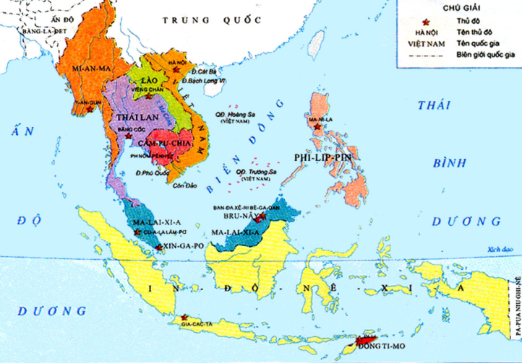


I. Số dân
ĐÔNG DÂN
>96 triệu người
NĂM 2019
Đứng vị trí thứ 3 Đông Nam Á
15
Thế giới
Nguồn: danso.org

Slide 5
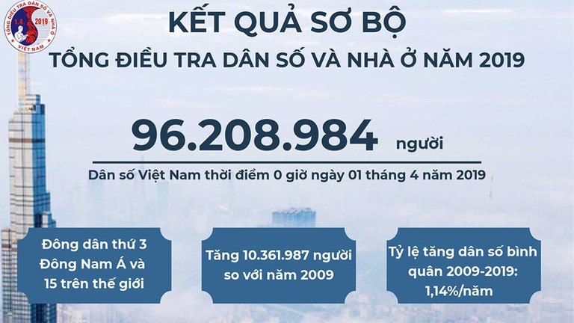

Slide 6

I. Số dân
- Dân số nước ta có dân số đông >96 triệu người ( 2019)
- Việt Nam là nước đông dân xếp thứ 3 khu vực Đông Nam Á và thứ 15 thế giới.

Slide 7
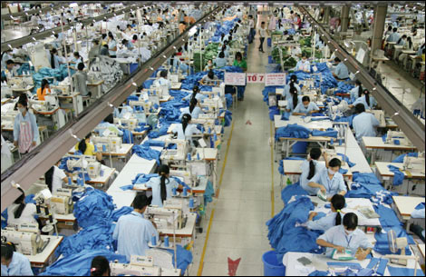

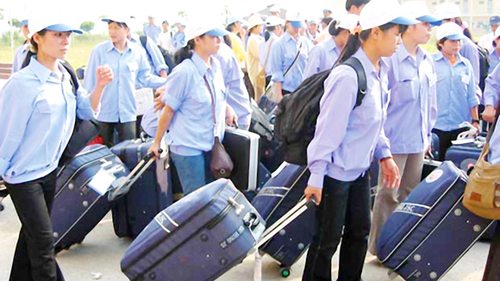
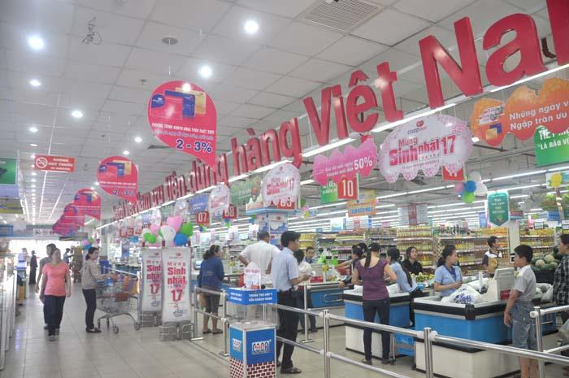
Những thuận lợi khi có dân số đông
Nguồn lao động dồi dào.
Có thị trường tiêu thụ rộng lớn.

Slide 8
- Dân số tăng nhanh đột biến gọi là hiện tượng bùng nổ dân số.
II. Gia tăng dân số
- Từ cuối những năm 50 của thế kỉ XX, nước ta có hiện tượng “bùng nổ dân số” (số liệu) và chấm dứt trong những năm cuối thế kỉ XX.
Nguyên nhân: Hiện tượng “bùng nổ dân số” xảy ra trong giai đoạn này là vì dân số nước ta tăng nhanh và đột ngột vượt bậc về số lượng là do:
+ số người trong độ tuổi sinh đẻ cao nhưng chưa có ý thức về kế hoạch hóa gia đình.
+ Phong tục tập quán lạc hậu , coi trọng việc có con trai để nối dõi tông đường, cần nhiều lao động.
+ Do một số chính sách chưa hợp lý thời bao cấp như có nhiều con để được chia nhiều ruộng đất…

Slide 9
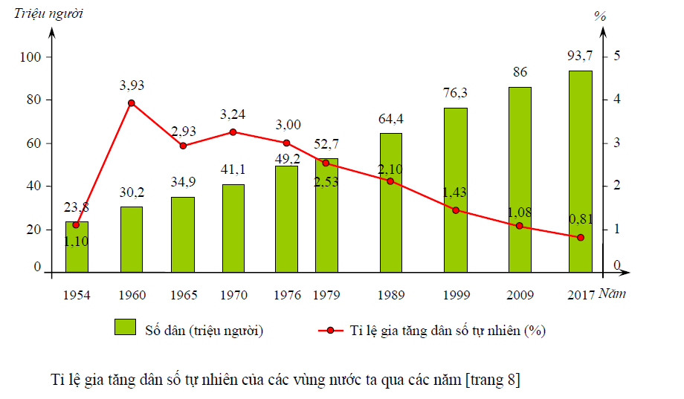
- Tốc độ gia tăng tự nhiên thay đổi từng giai đoạn: +Tăng cao nhất là từ năm 1954 đến 1960 ( từ 1,1% đến 3,93%) +Từ năm 1976 đến 2017 có xu hướng giảm dần thấp nhất là 0,8% vào năm 2017). +Tỉ lệ gia tăng tự nhiên của dân số giảm nhưng số dân vẫn tăng vì : dân số nước ta đông, số người trong độ tuổi sinh đẻ cao.
II. Gia tăng dân số
Số dân nước ta tăng nhanh và tăng liên tục qua các năm.
Nguồn: https://danso.org/viet-nam/

Slide 10

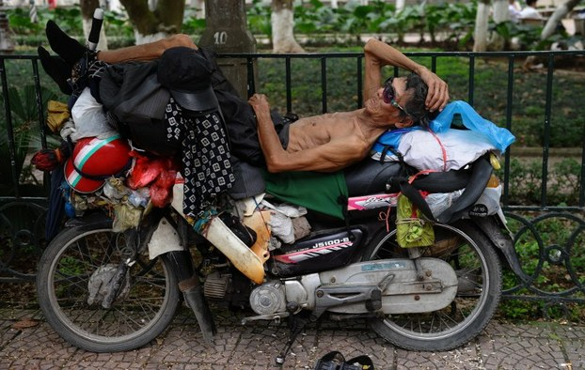

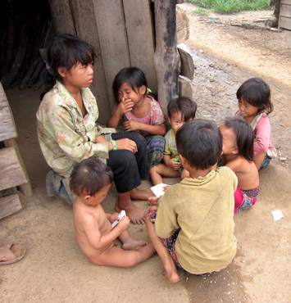
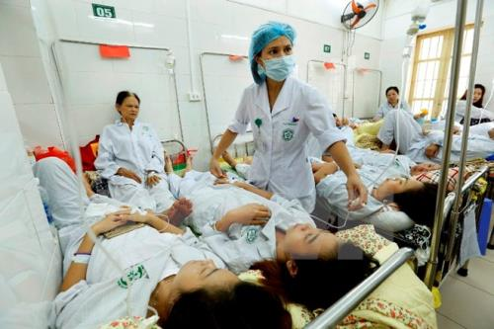
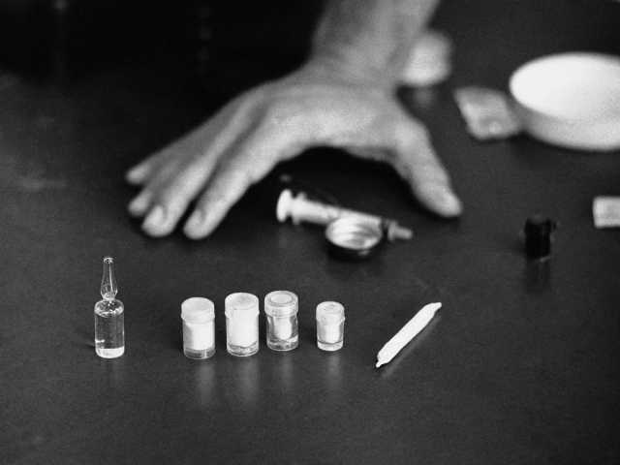
Hậu quả của việc tăng dân số nhanh.
Hậu quả của dân số đông và tăng nhanh: gây sức ép đối với sự phát triển kinh tế, xã hội, môi trường tài nguyên.
+ Sự gia tăng dân số quá nhanh là ảnh hưởng tới mối quan hệ giữa tích lũy và tiêu dùng, nền kinh tế khó có thể phát triển được.
+ Sự gia tăng dân số và gia tăng sức mua đòi hỏi phải đẩy mạnh sản xuất đáp ững nhu cầu của nhân dân, làm cho nhiều loại tài nguyên bị khai thác quá mức (đất, rừng, nước...).
+ Khi dân số tăng nhanh , các dịch vụ y tế, giáo dục khó nâng cao được chất lượng. Gia tăng dân số nhanh làm tăng nhanh nguồn lao động, vượt quá khả năng thu hút của nền kinh tế, dẫn đến tình trạng thất nghiệp; thiếu việc làm. Các tệ nạn xã hội cũng theo đó mà tăng lên.
Thất nghiệp
Đói nghèo
Tệ nạn xã hội
Bệnh viện quá tải
Nghiện hút Ma túy
Một người đàn ông vô gia cư trên vỉa hè H Nội
Cướp giật

Slide 11
LỢI ÍCH CỦA VIỆC GIẢM TỈ LỆ GIA TĂNG DÂN SỐ
Phát triển kinh tế: góp phần vào nâng cao năng suất lao động, góp phần đẩy nhanh sự tăng trưởng kinh tế đất nước.
+ Tài nguyên môi trường: giảm áp lực đến tài nguyên và môi trường sống.
+ Chất lượng cuộc sống của dân cư sẽ được nâng lên tăng thu nhập bình quân đầu người, chất lượng giáo dục, y tế tốt hơn, đảm bảo các phúc lợi xã hội, tăng tuổi thọ.

Slide 12



Slide 13
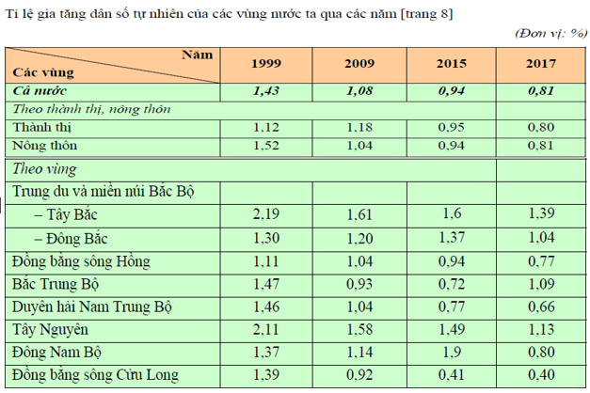
II. Gia tăng dân số
Nguồn: https://daso.org/viet-nam/

Slide 14
II. Gia tăng dân số
Vùng có tỉ lệ gia tăng tự nhiên năm 2017 thấp nhất là Đồng bằng sông Cửu Long( 0,4%), cao nhất là Tây Bắc (1,39%) , sau đó là Tây Nguyên( 1,13), Bắc Trung Bộ ( 1,09) và Đông Bắc(1,04%).
Tỉ lệ tăng tự nhiên ở thành thị (0,80%) thấp hơn nông thôn(0,81%) tuy nhiên sự chênh lệch này ở giai đoạn hiện nay không đáng kể(0,01%)

Slide 15


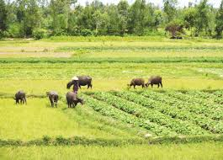
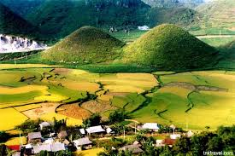
Tỉ lệ tăng tự nhiên
Ở thành thị và khu công nghiệp
Nông thôn và miền núi
Miền núi
Đồng bằng

Slide 16
II. Gia tăng dân số
Tốc độ gia tăng dân số nhanh.
- Từ cuối những năm 50 đến những những năm cuối thế kỉ XX, nước ta có hiện tượng "bùng nổ dân số".
- Nhờ thực hiện tốt chính sách dân số và kế hoạch hoá gia đình nên tỉ lệ gia tăng dân số tự nhiên có xu hướng giảm.
- Tỉ lệ gia tăng dân số tự nhiên còn khác nhau giữa các vùng.
- Tỉ lệ gia tăng dân số tự nhiên ở nông thôn cao hơn thành thị.

Slide 17
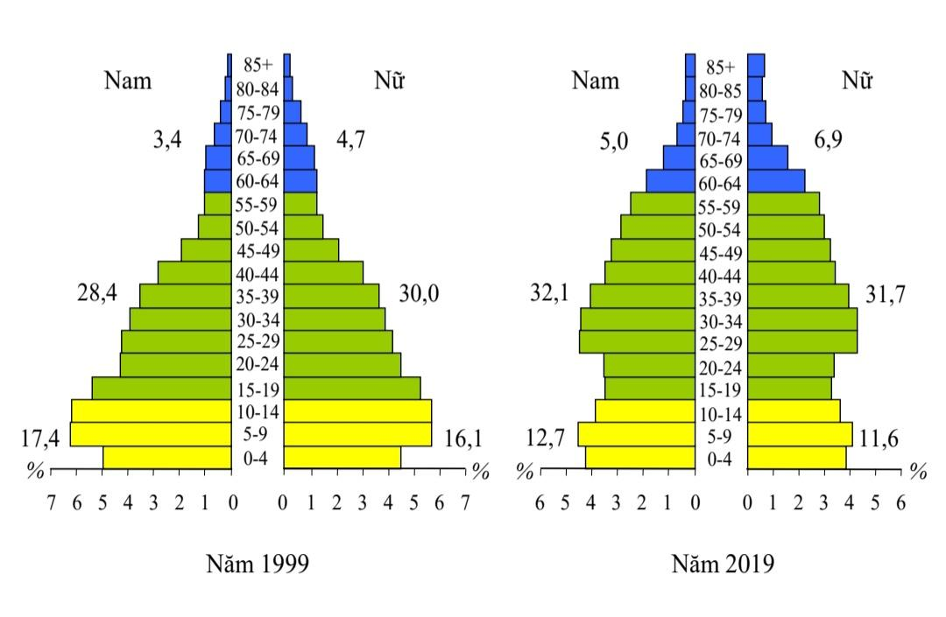
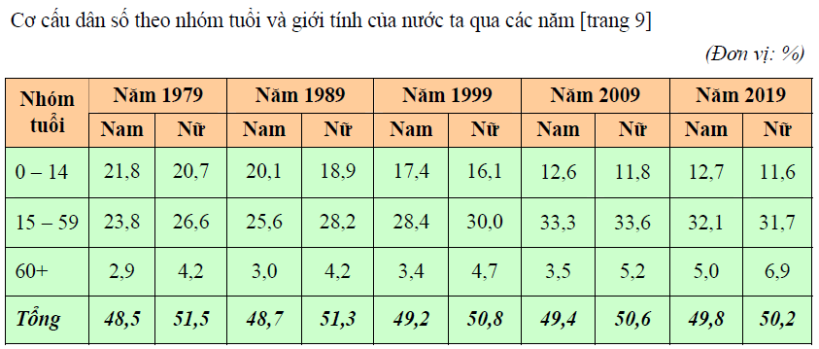
Có sự thay đổi cơ cấu dân số từ năm 1999-2019 + Theo độ tuổi : Dân số trẻ nhưng đang có sự thay đổi : Tỉ lệ trẻ em giảm, tỉ lệ người trong tuổi lao động và trên tuổi lao động tăng. + Theo giới tính : Đang thay đổi và có sự khác nhau giữa các địa phương
III. Cơ cấu dân số
Biểu đồ tháp dân số nước ta giai đoạn 1999 và 2019
Thời kì 1999 - 2019 có sự biến đổi như sau: tỉ lệ nữ lớn hơn tỉ lệ nam; tỉ lệ dân số nam nữ có sự thay đổi theo thời gian, tỉ lệ nam ngày càng tăng, tỉ lệ nữ ngày càng giảm.
- Cơ cấu dân số theo nhóm tuổi của nước ta thời kì 1999 - 2019 có sự biến đổi theo hướng: nhóm 0 – 14 giảm; nhóm tuổi 15 – 59 tăng; nhóm tuổi 60 trở lên tăng.

Slide 18






III. Cơ cấu dân số
Có cơ cấu dân số trẻ
Cơ cấu dân số theo độ tuổi đang thay đổi
0 – 14 tuổi
15 -64 tuổi
> 64 tuổi
Theo giới tính đang thay đổi hướng tới sự cân bằng giới tính

Slide 19
III. Cơ cấu dân số
Cơ cấu dân số theo độ tuổi:
+ Nước ta đang có sự thay đổi: Tỉ lệ trẻ em giảm xuống, tỉ lệ người trong độ tuổi lao động và trên độ tuổi lao động tăng lên.
Theo chiều hướng già đi.
- Cơ cấu dân số theo giới tính.
+ Tỷ số giới tính thấp, đang có sự thay đổi.
+ Tỉ số giới tính khác nhau giữa các địa phương.
Cơ cấu giới tính nam tiến tới cân bằng với nữ

Slide 20

BÀI TẬP
BÀI TẬP 3 :
Tính tỉ lệ gia tăng tự nhiên :
32,5 ‰ – 7,2 (‰)
Tỉ lệ GTTN 1979 (%) =
=
2.53%
10
19,9 ‰ – 5,6 (‰)
Tỉ lệ GTTN 1999 (%) =
=
1,43%
10
Nhận xét: - Nhờ thực hiện tốt chính sách dân số và kế hoạch hoá gia đình nên tỉ lệ gia tăng tự nhiên của dân số có xu hướng giảm. - Ở năm 1979 - tỉ lệ tăng tự nhiên 2,53% đến năm 1999 - tỉ lệ gia tăng tự nhiên đã giảm (1,43%)

Slide 21
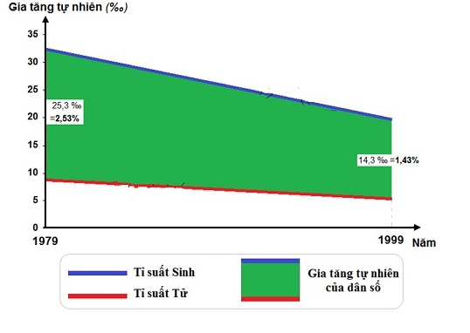
BIỂU ĐỒ THỂ HIỆN TÌNH HÌNH GIA TĂNG TỰ NHIÊN CỦA DÂN SỐ NƯỚC TA THỜI KÌ 1979 – 1999.

Slide 22

Củng cố
Dân số hiện nay của VN?
Tỉ lệ tăng tự nhiên ở vùng nào cao?Vùng nào thấp?
Cơ cấu dân số theo nhóm tuổi nào giảm? Nhóm tuổi nào tăng?
Cơ cấu dân số theo giới tính nào tăng?

Slide 23

Dặn dò:
- Ôn lại những kiến thức đã học ở bài 2.
- Nghiên cứu trước bài 3 : “Phân bố dân cư và các loại hình quần cư ” trong SGK Địa lí 9.
- Hoàn thiện phần vẽ biểu đồ thể hiện tình hình gia tăng tự nhiên của dân số nước ta thời kì 1979 – 1999( trang 10/sgk)
- Lên mạng Internet tìm số liệu mới nhất về mật độ dân só của nước ta , sự gia tăng dân số, cơ cấu dân số (theo độ tuổi và theo giới tính) của nước ta hiện nay.

Slide 24

Bài học đến đây là kết thúc hẹn gặp lại các em trong những bài học tiếp theo!

